Slide 1
第 3 章 陣列
20
3-2 陣列程式—成績計算

Slide 2
3-2 陣列程式—成績計算
20

Slide 3
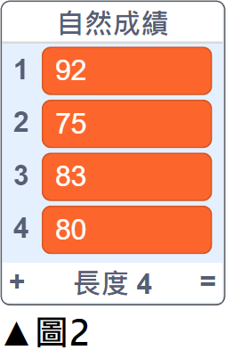
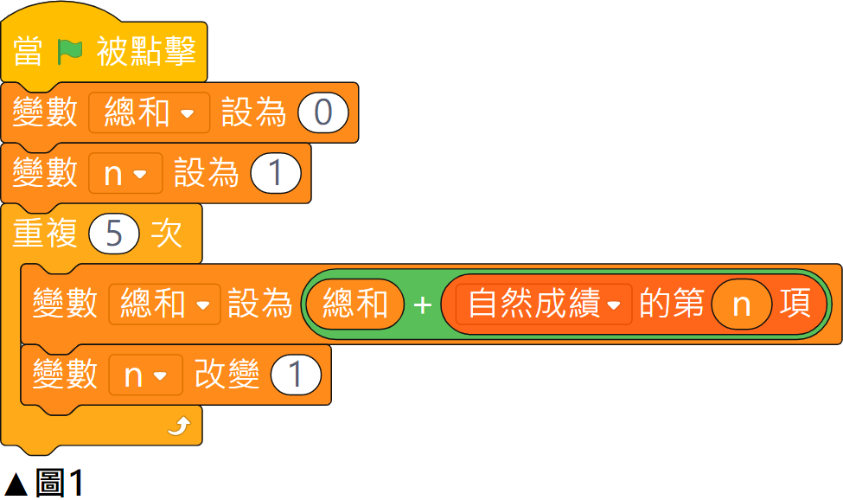

21
01.小君想利用圖 1 的程式來計算圖 2 中自然成績的總和，想一想，當程式執行完畢後，變數總和與 n 分別為何？
(A) 總和 ＝ 250，n ＝ 5
(B) 總和 ＝ 250，n ＝ 6
(C) 總和 ＝ 330，n ＝ 5
(D) 總和 ＝ 330，n ＝ 6
(D)。

Slide 4
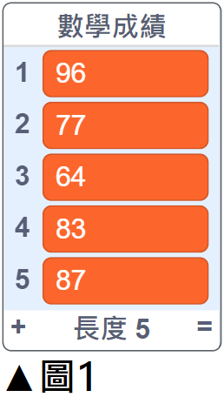
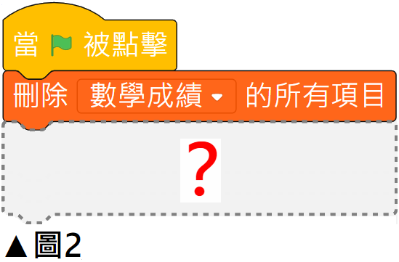
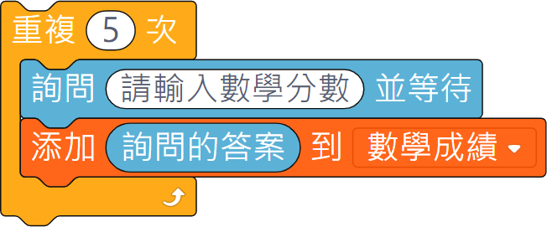
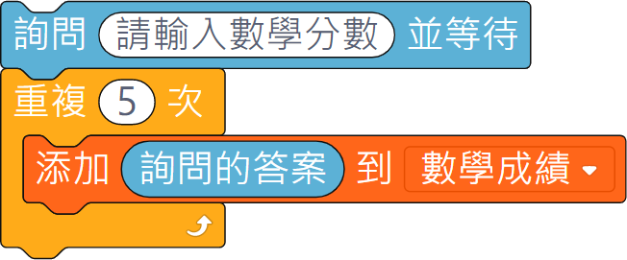
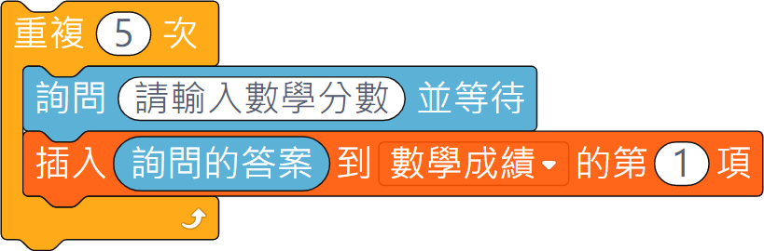
21
02.若希望讓使用者依序輸入「96、77、64、83、87」5 筆資料，並形成如圖 1 的清單，則圖 2 中的「？」應加入下列何者？
(A) (B)
(C)
(A)。

Slide 5
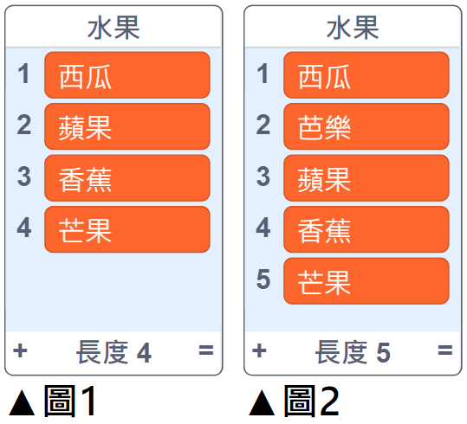




22
03.小涵建立了圖 1 的清單，若希望將清單中的內容變更如圖 2，應該執行下列哪一個指令？
(A)
(B)
(C)
(D)
(D)。

Slide 6
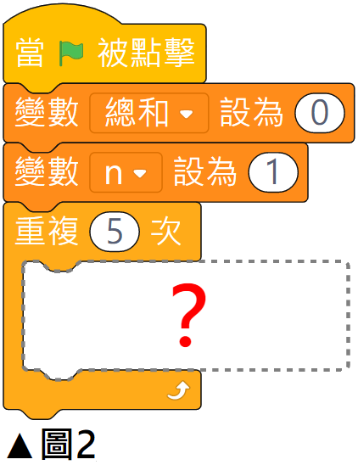
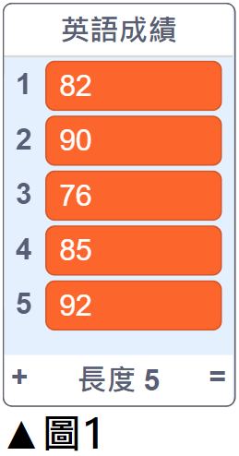
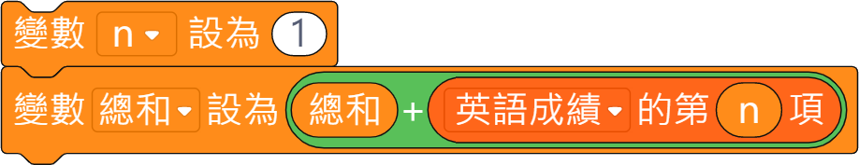
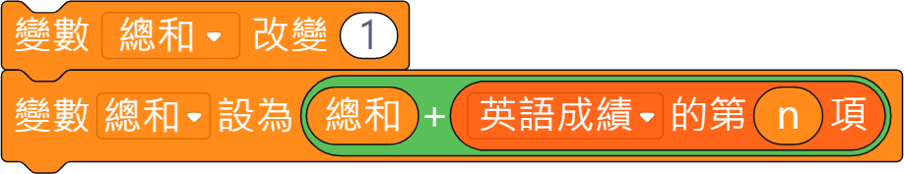
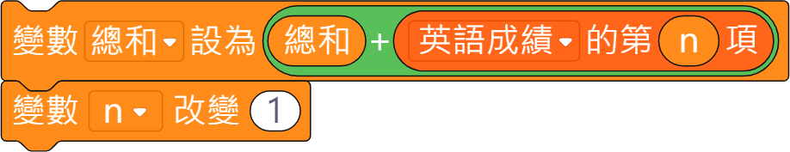
22
04.右圖 1 是小組英語成績的清單，若要利用程式計算英語成績的總和，則右圖 2 中的「？」應為下列哪個程式區塊才能達到目？
(A)
(B)
(C)
(C)。

Slide 7
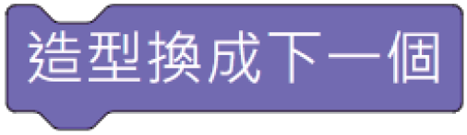
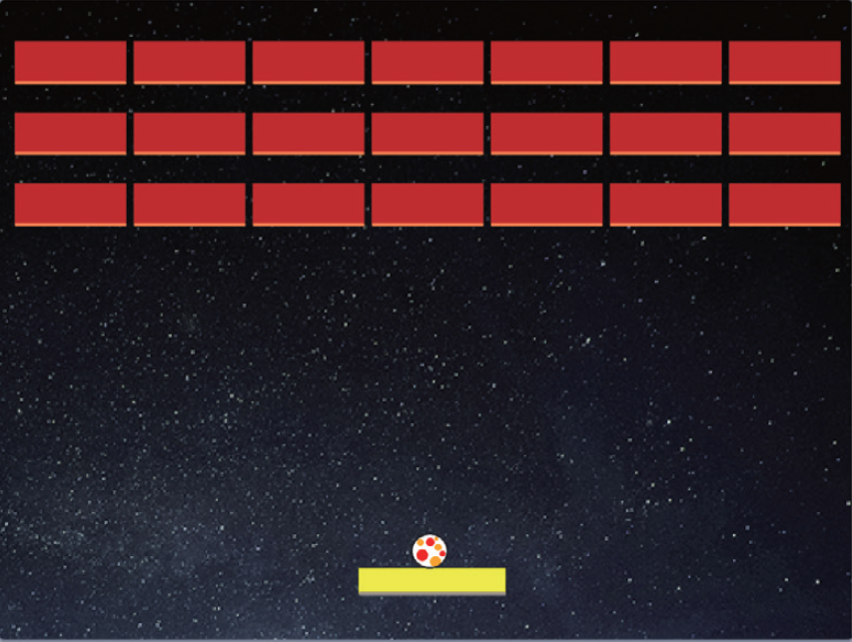
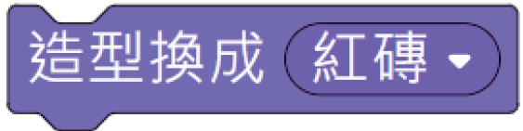
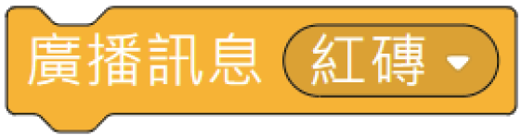
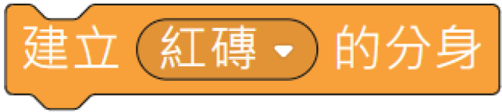
23
05.小宇想設計一個打磚塊遊戲，若只有一個紅磚角色，除了一一複製角色及程式之外，還可以使用下列哪一個程
式積木，達到右圖的舞臺畫面？
(A)
(B)
(C)
(D)
(D)。

Slide 8
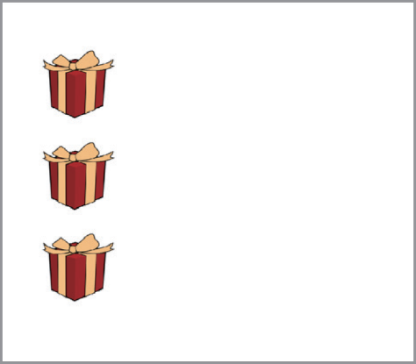
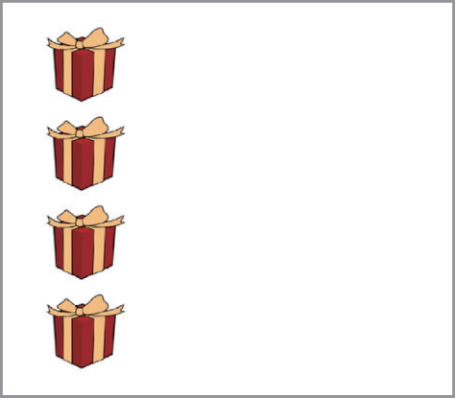
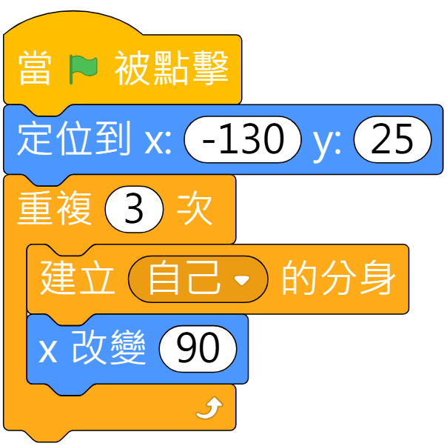
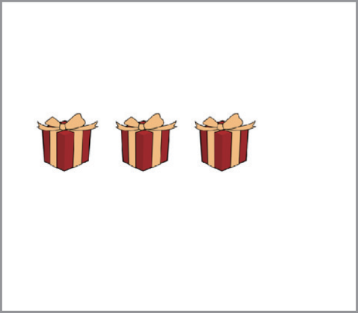
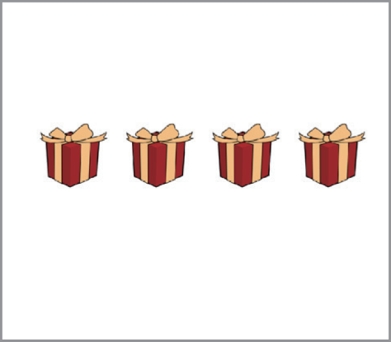
23
06.某角色身上有右圖的程式。想一想，按下綠旗後，舞臺畫面為下列哪一種結果？
(A) (B)
(C) (D)
(D)。

Slide 9
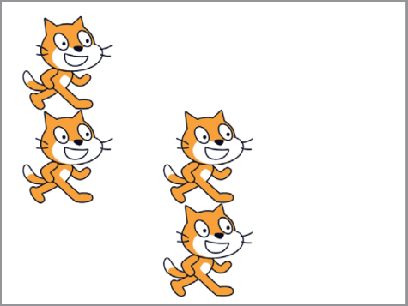
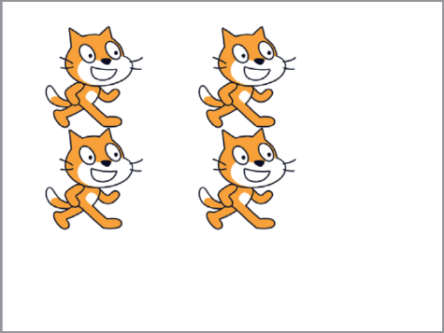
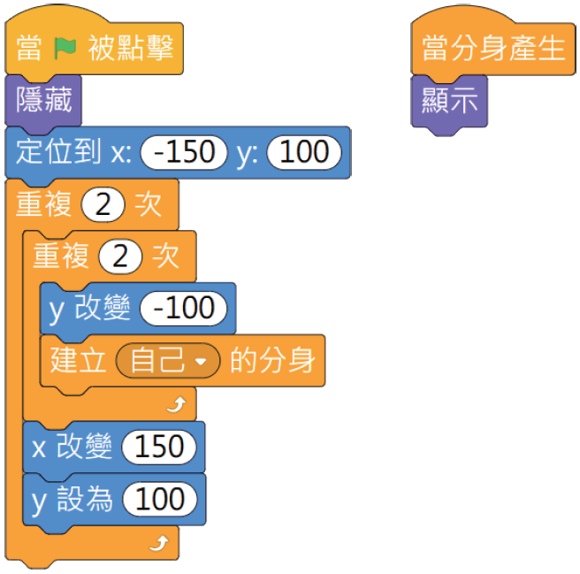
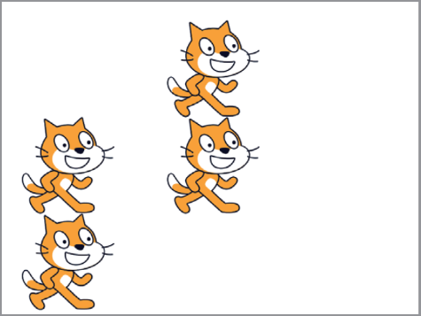
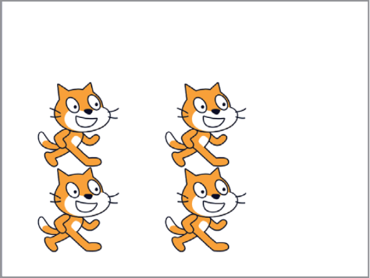
24
07.小貓咪身上有下圖程式，當點擊綠旗後，舞臺上的呈現結果應為下列何者？
(A) (B)
(C) (D)
(D)。

Slide 10
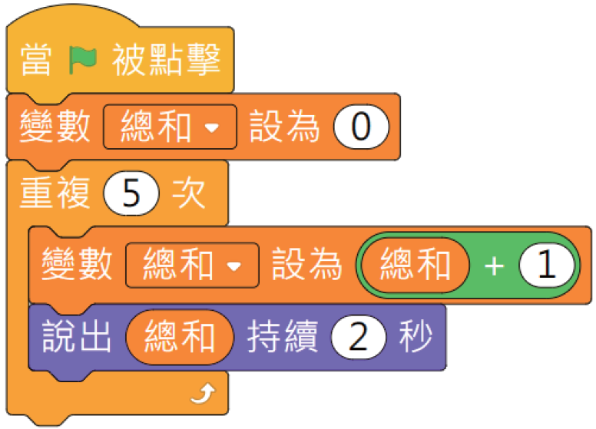
25
08.執行右圖的程式，角色會依序說出
哪5 個數字？？
(A) 1、1、1、1、1
(B) 1、2、3、4、5
(C) 1、3、5、7、9
(D) 1、3、6、10、15
(B)。

Slide 11
25
03.若某整數「甲」能被另一個整數「乙」整除，則「乙」就是「甲」的因數，例如15 能被1、3、5、15 整除，所以15 的因數共有1、3、5、15 這四個數。圖1、2 是一個求因數的程式，執行程式並輸入數字15 後，清單因數的內容如圖3，則圖2 函式中的「？」應為下列哪一組設定？？

Slide 12
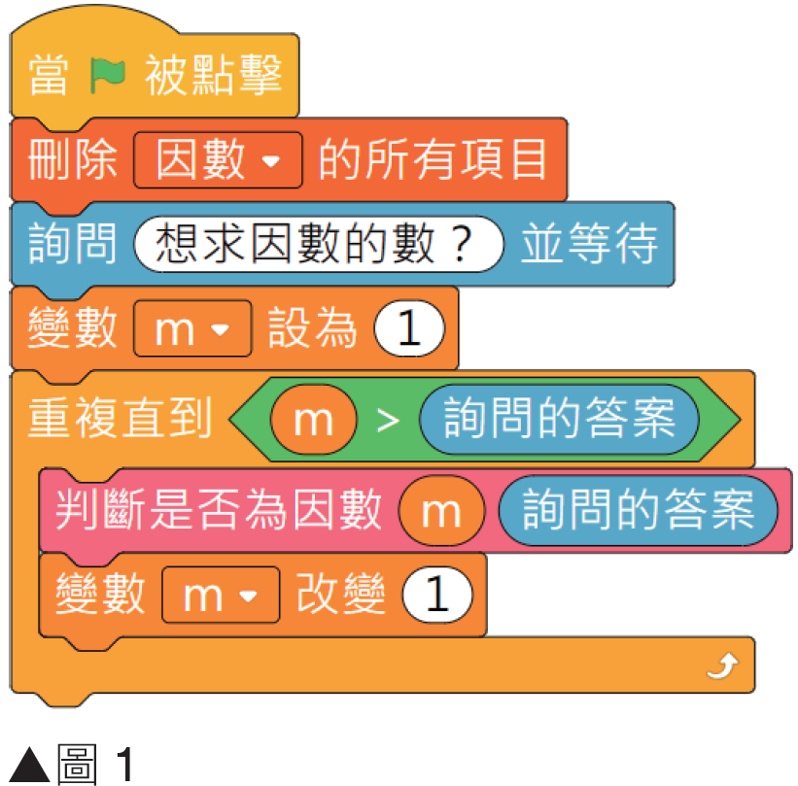
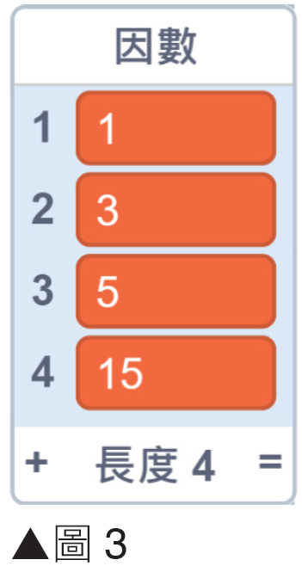
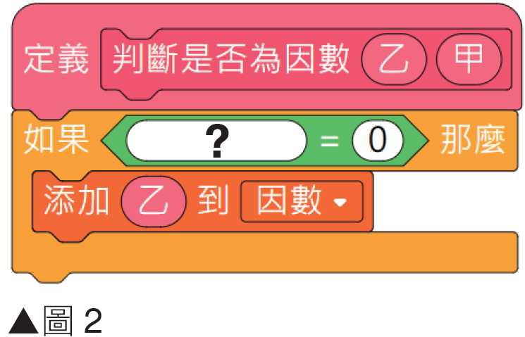
25
09.呈上題

Slide 13
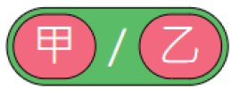



25
09.執行程式並輸入數字15 後，清單因數的內容如圖3，則圖2 函式中的「？」應為下列哪一組設定？
(A)
(B)
(C)
(D)
(B)。

Slide 14
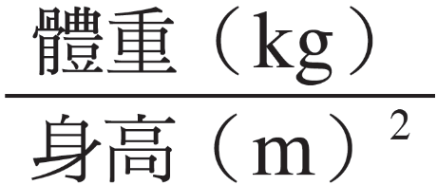
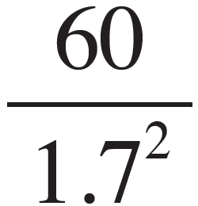
26
10.身體質量指數（BMI）的計算公式為BMI ＝ ，例如體重60 公斤、身高1.7 公尺，BMI 值＝ （四捨五入後為21）。
圖1 是班上同學的健康資料，老師想以圖2 的程式自動計算同學的BMI 值，四捨五入後記錄到空白清單BMI 中，已知清單身高的單位為公分（cm），則函式「BMI 計算」中的「？」應如何定義？

Slide 15
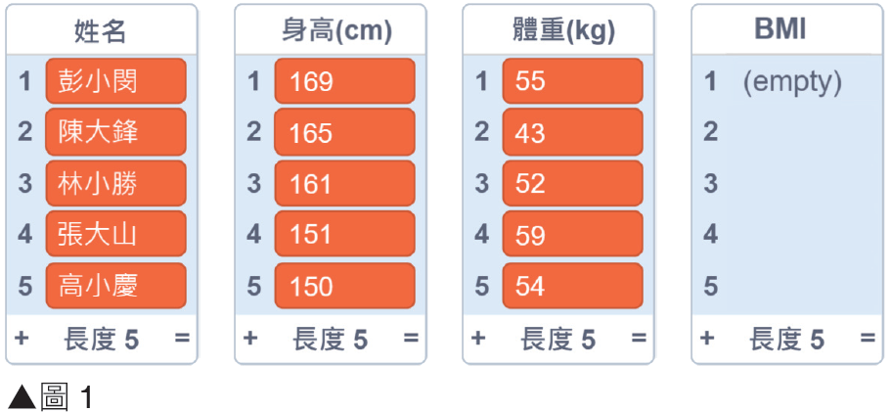
26
10.呈上題

Slide 16
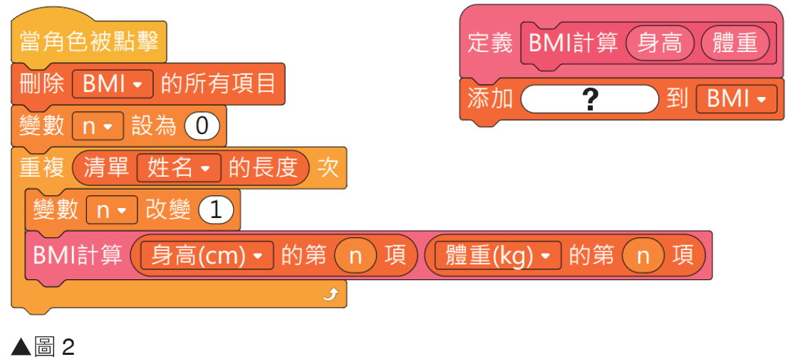
26
10.呈上題

Slide 17
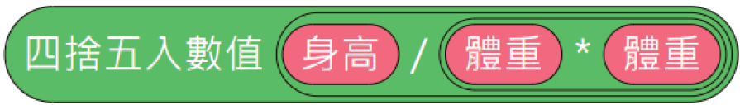
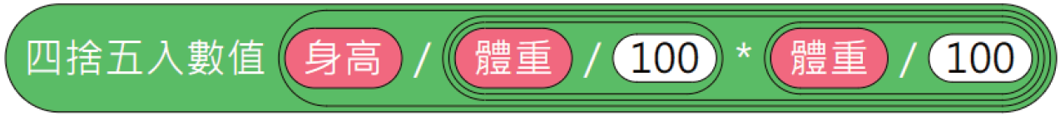
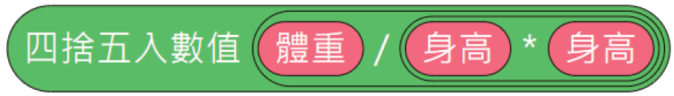
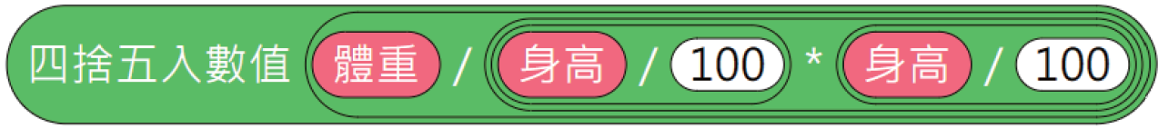
26
10. 老師想以圖2 的程式自動計算同學的BMI 值，四捨五入後記錄到空白清單BMI 中，已知清單身高的單位為公分（cm），則函式「BMI 計算」中的「？」應如何定義？
(A)
(B)
(C)
(D)
(D)。

